Slide 1
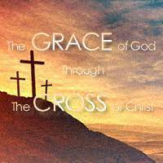
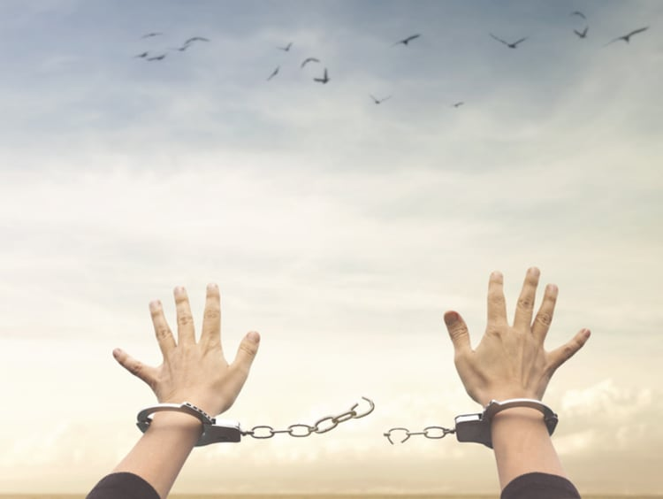
CTC BS Book of Romans
บทที่ 12
ความบาปและพระคุณ 6:1-23(1)

Slide 2
การตายต่อบาปและการมีชีวิตในพระคริสต์
¹ถ้าอย่างนั้น เราจะว่าอย่างไร?
โรม 5 :20 เมื่อมีธรรมบัญญัติ
ก็ทำให้มีการละเมิดธรรมบัญญัติปรากฏมากขึ้น
แต่ที่ไหนมีบาปปรากฏมากขึ้น
ที่นั้นพระคุณก็จะไพบูลย์ยิ่งขึ้น
ยิ่งทำบาป ยิ่งให้โอกาสพระคุณ ใช่ไหม??
เราจะอยู่ในบาปต่อไปเพื่อให้
พระคุณเพิ่มทวีขึ้นหรือ?
SIN

Slide 3
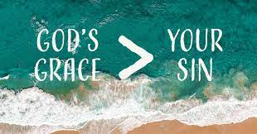
😐😐จากความคิดเห็นสามข้อต่อไปนี้ คุณคิดว่าข้อใดอธิบาย
ความหมายของเปาโลที่นี่ได้ดีที่สุด?
□ ความอุดมสมบูรณ์ของพระคุณคือการให้โอกาสคนบาปได้รับ
ความรอด ไม่ใช่เพื่อทำให้ผู้คนรู้สึกไม่ไวต่อความบาป
 พระคุณจะทำให้คน "ไม่" ทำบาปต่อไป และดำเนินชีวิตที่
บริสุทธิ์ พระคุณไม่ได้ทำให้คน "นิ่ง" ในความบาป เพื่อให้
พระคุณปรากฏมากขึ้น
พระคุณไม่ได้กระตุ้นผู้คนให้ทำบาปเหมือนบทบัญญัติ (โรม
7:7-11) ในทางกลับกัน พระคุณจะปลดปล่อยผู้คนและทำให้
พวกเขาสามารถเอาชนะความบาปได้

Slide 4
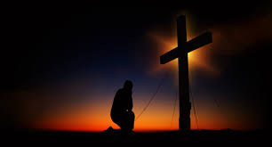
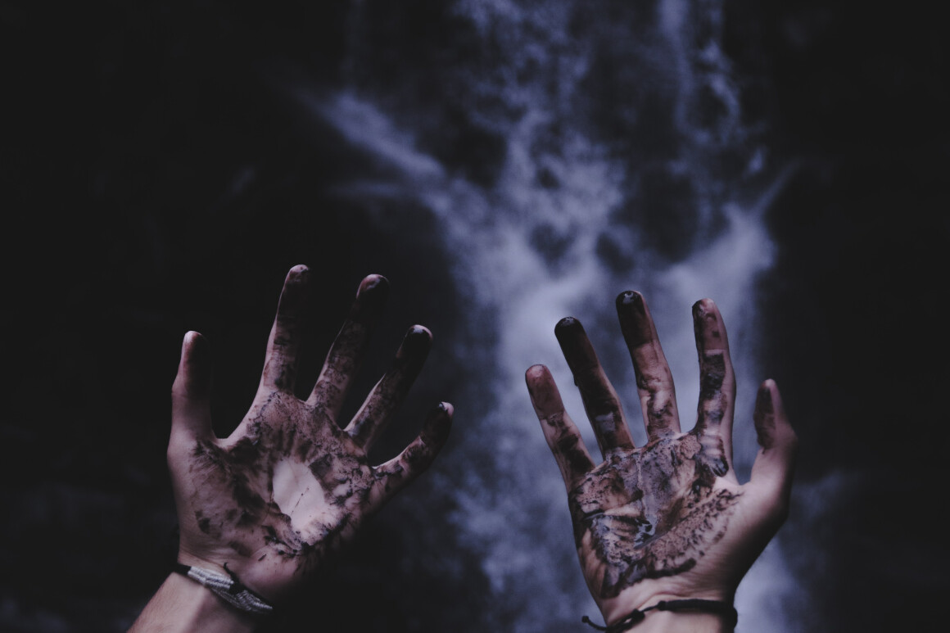
ก่อนที่เราจะได้รับความรอด เราเป็นคนที่ "ตาย" ในความบาปแล้ว (เอเฟซัส 2:1)
เราไม่สามารถต่อต้านการเป็นทาสของบาปได้
และเราไม่รู้สึกไม่สบายใจหลังจากทำบาปด้วย
เราแค่ "อยู่ในความบาป"
จิตใจมีแนวโน้มที่จะทำบาป
และถึงกับยินดีในการทำบาป….
😐เราจะใช้ชีวิต
แบบนั้นต่อไปได้ไหม??

Slide 5
แต่ “ถึงแม้ว่าเราเป็นคนตายเนื่องจากการละเมิด พระองค์ยังทรงทำให้มีชีวิตอยู่ร่วมกับพระคริสต์
(พวกท่านได้รับความรอดแล้วด้วยพระคุณ)"
(เอเฟซัส 2:5) ดังนั้น
ความบาปจึงทำอะไรต่อเราไม่ได้อีกต่อไป
และไม่สามารถออกคำสั่งตามใจชอบเพื่อ
ขับไล่เราอีกต่อไป

Slide 6
เราตายในบาปแล้ว เราจะยังอยู่ในบาปได้อย่างไร?
ทำไมเราถึงเข้าสู่พระคุณนี้?
³ท่านทั้งหลายไม่รู้หรือว่า เราผู้ที่ได้รับบัพติศมาเข้าในพระเยซูคริสต์ ก็ได้รับบัพติศมานั้นเข้าในการตายของพระองค์?
ในยุคอัครทูต พิธีบัพติศมาเกิดขึ้นทันทีหลังจากการกลับ
ใจรับเชื่อ (กิจการ 2:38,41; 8:12,35-38; 16:14-15,33) แม้ว่าบัพติศมาไม่ใช่เงื่อนไขของความรอด แต่เป็นประจักษ์พยานของความเชื่อที่จริงใจ กล่าวอีกนัยหนึ่ง บัพติศมาคือคำให้การจากภายนอกเพื่อเป็นพยานและประกาศการเปลี่ยนแปลงภายใน ในที่ประทับของโลก บัพติศมาแสดงถึง: ตั้งแต่นี้ไปพระเยซูคริสต์ทรงเป็นพระผู้ช่วยให้รอดของตน

Slide 7
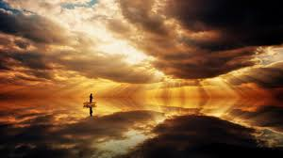
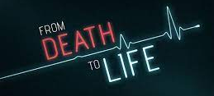
“เข้าใน”แปลว่า เข้าเขตใหม่ มีเพียงเงื่อนไขเดียวสำหรับชีวิตนิรันดร์ นั่นคือ "ความเชื่อ" (ยอห์น 3:36; 1 ยอห์น 5:13)
และเครื่องหมายภายนอกของ "ความเชื่อ" นี้คือ: บัพติศมา (มาระโก 16:16; ยอห์น 3:5; 1 เปโตร 3:21) .
บัพติศมาคือการกระทำที่แสดงให้เห็นว่าเรา "เข้าสู่" ในอีกดินแดนหนึ่ง เราเปลี่ยนจาก "ในอาดัม" เป็น "ในพระคริสต์" (1 โครินธ์ 15:22) นั่นคือจาก "ฤทธิ์อำนาจของซาตาน" ไปถึงอาณาจักรของ "พระบุตรอันเป็นที่รัก" ของพระเจ้า" (โคโลสี 1:13)

Slide 9
⁴เพราะฉะนั้น เราจึงถูกฝังไว้กับพระองค์แล้ว โดยการรับบัพติศมาเข้าในการตายนั้น เพื่อว่าเมื่อพระบิดาทรงให้พระคริสต์เป็นขึ้นมาจากตายโดยพระสิริของพระองค์แล้ว เราก็จะได้ดำเนินตามชีวิตใหม่ด้วยเหมือนกัน
😐😐เราควรอยู่ในโลกอย่างไร? กาลาเทีย 2:20
ข้าพเจ้าเองไม่มีชีวิตอยู่ต่อไป
แต่พระคริสต์ต่างหากที่ทรงมีชีวิตอยู่ในข้าพเจ้า ชีวิตซึ่งข้าพเจ้าดำเนิน
อยู่ในร่างกายขณะนี้ ข้าพเจ้าดำเนินอยู่โดยความเชื่อในพระบุตรของ
พระเจ้าผู้ได้ทรงรักข้าพเจ้า
และได้ทรงสละพระองค์เองเพื่อข้าพเจ้า
ตามคำแนะนำของเปาโล เราอยู่ในโลกแบบ:
เราอยู่ได้เพราะพระเยซูทรงมีชีวิตอยู่ในเรา

Slide 10
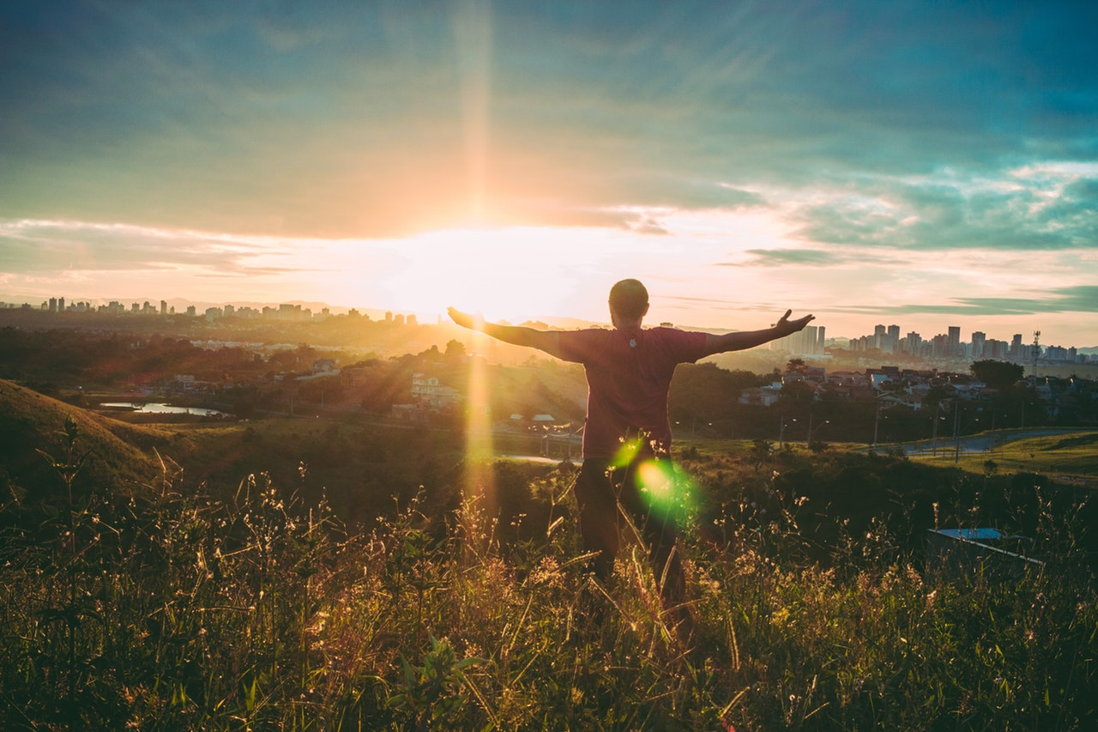

Slide 11
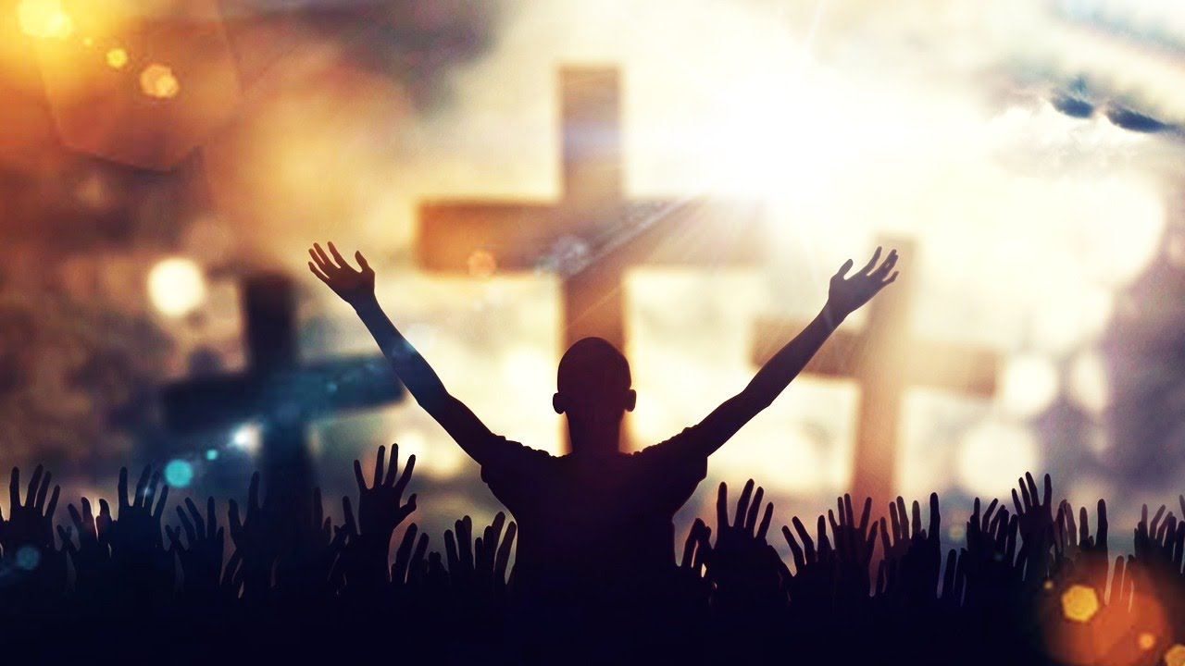

Slide 12
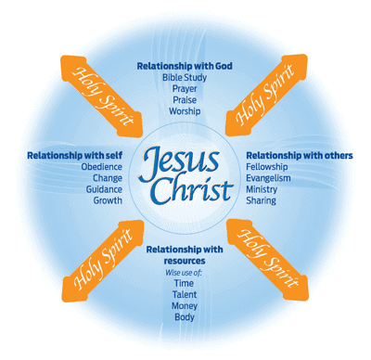
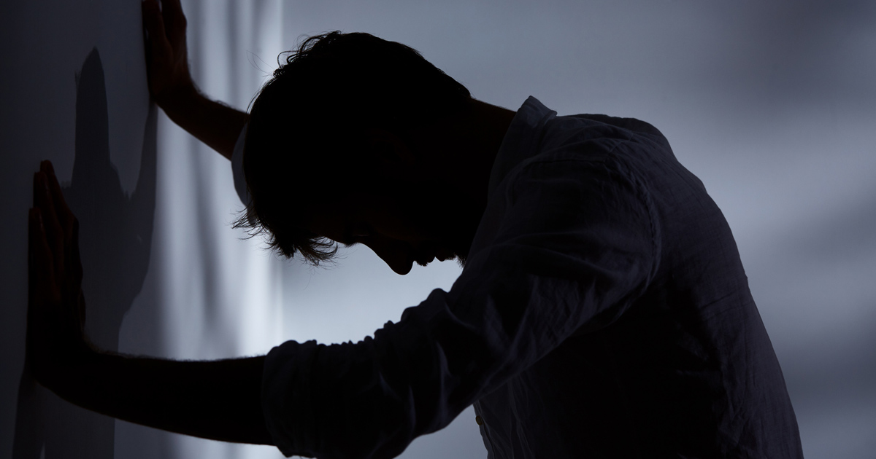
พระเจ้า
ตนเอง
คนอื่น
สิ่งอื่น ๆ

Slide 13
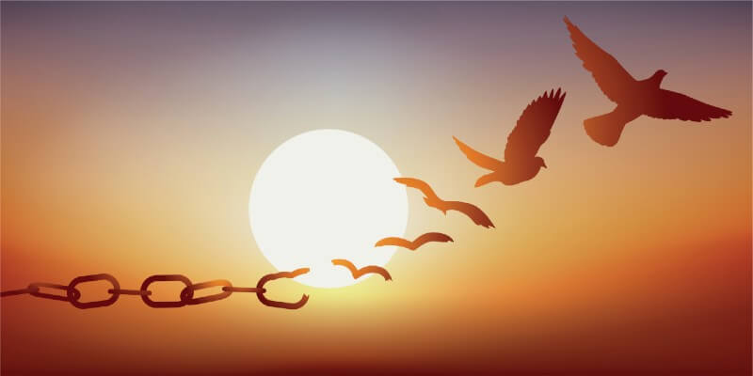

Slide 14
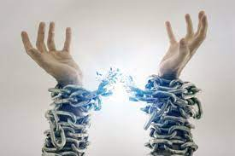

Slide 15
⁷เพราะว่าผู้ที่ตายแล้วก็พ้นจากบาป
"เพราะว่าค่าจ้างของบาปคือความตาย ...“
พระคริสต์ตายบนไม้กางเขนทรงจ่ายบำเหน็จให้เราแล้ว การสิ้นพระชนม์ของพระองค์จ่ายเพื่อเราและยังได้ช่วยเราออกจากความบาปด้วย

Slide 16
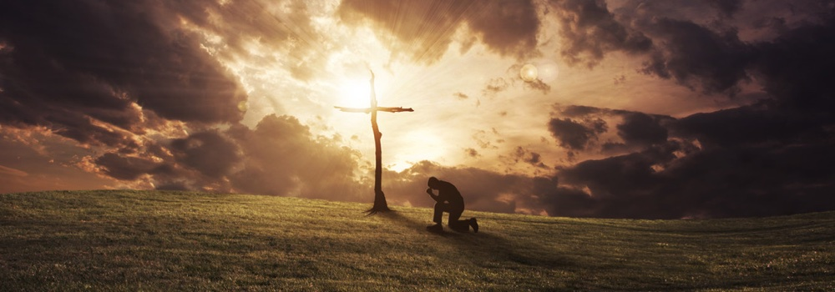
(1) บาปเป็นพลังที่ครอบงำและสามารถควบคุมชีวิตเราได้
(2) ชายชราเป็นทาสของบาป และมักถูกควบคุมโดยบาป มีแต่ความตายเดียวเท่านั้นที่จะปลดปล่อยได้
(3) "ร่างบาป" เป็นเครื่องมือของบาป เมื่อชายชราตาย "ร่างบาป"ก็ดับไปและไม่มีผลสิ่งสำคัญคือต้อง "รู้ว่า" ความจริงที่ว่าชายชรา "ตายพร้อมกับพระคริสต์" และเราได้ "เป็นอยู่กับพระคริสต์"
ดังนั้น ทางสำหรับคริสเตียนที่จะหนีจากการครอบงำของบาปไม่ได้โดยการดิ้นรนอย่างสิ้นหวัง หรือโดยการต่อสู้กับบาปแต่ตนเอง แต่โดย "มีชีวิตสนิทกับพระเจ้าโดยพระเยซูคริสต์" (ข้อ 11)

Slide 17
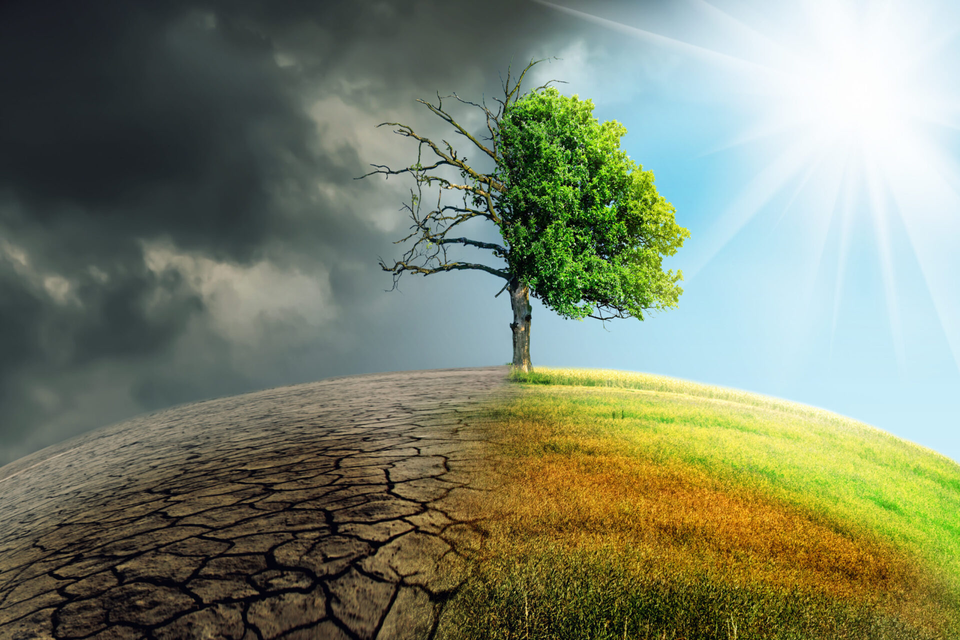
⁹เรารู้อยู่ว่า พระเจ้าทรงให้พระคริสต์เป็นขึ้นมาจากตาย
แล้วพระองค์จะไม่ตายอีก
ความตายจะไม่มีอำนาจเหนือพระองค์ต่อไป
😐😐การสิ้นพระชนม์ของพระคริสต์เชื่อมโยงกับชีวิตของเรา:
1 โครินธ์ 15:36
โอ คนเขลา สิ่งที่ท่านหว่านนั้น
ถ้าไม่ตายก่อนก็จะไม่งอกขึ้นใหม่
😐😐พระคัมภีร์สอนเราว่า:
ตายก่อนจะได้เกิดใหม่

Slide 18
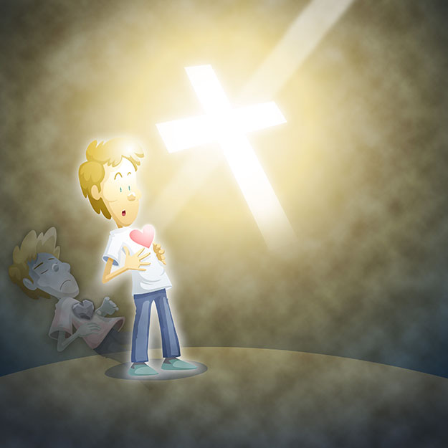

Slide 19
¹⁰ด้วยว่าซึ่งพระองค์ได้ทรงตายนั้นพระองค์ได้ทรงตายต่อบาปครั้งเดียวเป็นพอ แต่ซึ่งพระองค์ทรงชีวิตอยู่นั้น พระองค์ทรงชีวิตสนิทกับพระเจ้า
😐😐จากการสิ้นพระชนม์และการฟื้นคืนพระชนม์ของพระคริสต์จนถึงการตายและการฟื้นคืนจากความตายของผู้เชื่อ นี่หมายความว่าอย่างไร?
วิวรณ์ 21:4
พระเจ้าจะทรงเช็ดน้ำตาทุกๆ หยดจากตาของเขาทั้งหลาย และความตายจะ(มี /ไม่มี) อีกต่อไป ความโศกเศร้า การร้องไห้ และการเจ็บปวดจะ(มี /ไม่มี)อีกต่อไป เพราะยุคเดิมนั้นผ่านไปแล้ว”
😐😐เราสามารถดำเนินชีวิตเช่นนี้ได้เพราะบาปและความตาย "ผ่านไป" เราตายและเป็นขึ้นมาเหมือนพระคริสต์ นี่จะนำผลอะไรต่อชีวิตเรา?
เราไม่ต้องอยู่ในบาปอีกต่อไป

Slide 20
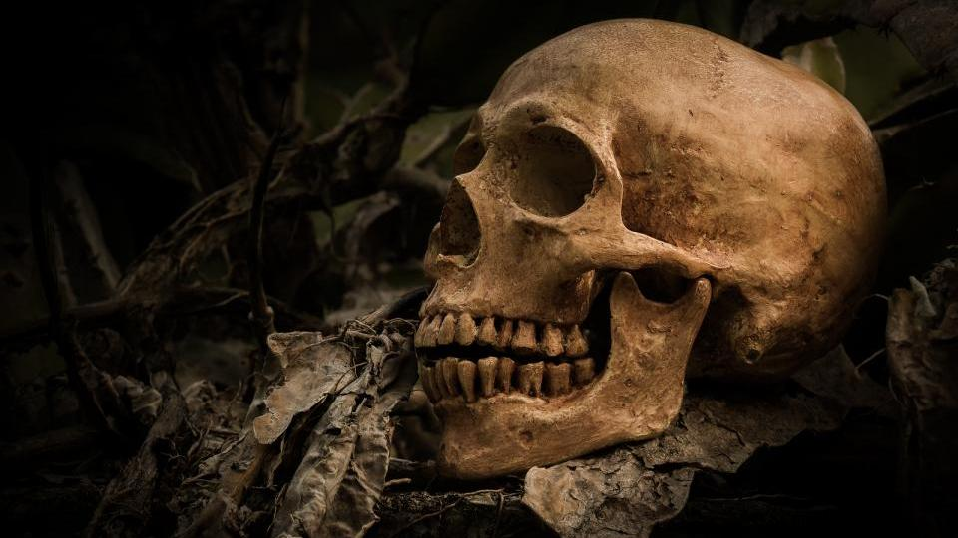

Slide 21
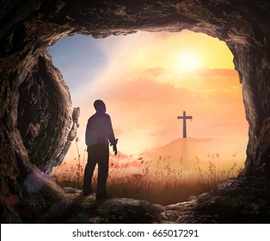

Slide 22
